Slide 1
Основные методы работы в классе фортепиано с детьми-инвалидами

Slide 2

Инклюзивное образование
- форма обучения, при которой каждому человеку, независимо от имеющихся физических, интеллектуальных, социальных, эмоциональных, языковых и других особенностях, предоставляется возможность учиться в образовательных учреждениях. При этом для людей с ОВЗ создаются специальные условия: новые методики обучения, адаптированный учебный план, изменённые методы оценки.

Slide 3
Цель обучения – развитие мотивации детей с ОВЗ к познанию и творчеству, содействие личностному самоопределению обучающихся.
Задача преподавателя – приобщить ребенка к миру музыки; создание условий для личностного развития и реализации творческих способностей детей с самыми различными музыкальными данными.
Задачи обучения:
1. Научить ребенка с ОВЗ музицировать с учетом его ограниченных возможностей.
2. Развить творческие исполнительские и импровизационные способности, используя сохраненные функции организма.
3. Воспитывать творческую активность, ответственность, исполнительскую волю, хороший музыкальный вкус.
4. Формировать навыки коммуникативного общения через создание ситуации успеха, обстановки доброжелательности и сотрудничества с целью социализации особенных детей.
5. Расширять музыкальный кругозор учащихся с ОВЗ.

Slide 4
1. Диагностика – выявление наиболее важных особенностей развития
2. профилактика – разработка конкретных рекомендаций родителям по оказанию помощи в обучении
3. развивающая работа – формирование потребности в новом знании, возможности его приобретения и реализации
ПЛАН РАБОТЫ

Slide 5
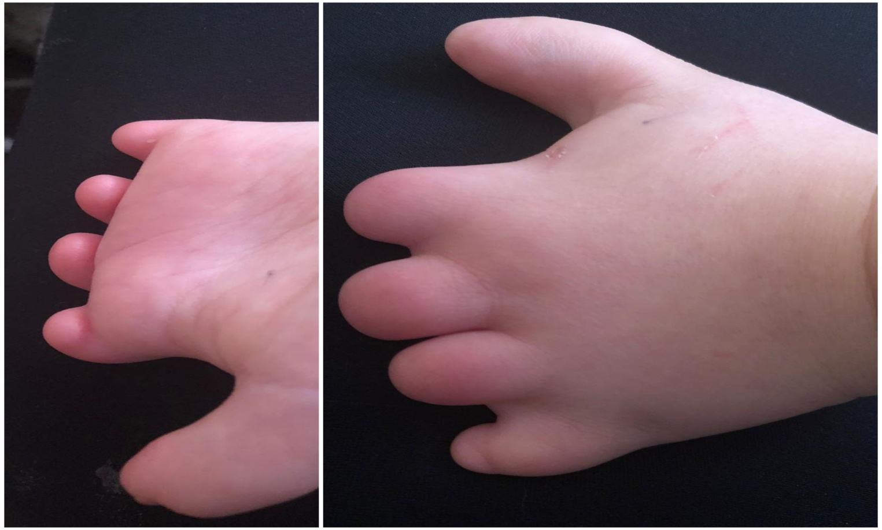
Врожденное недоразвитие кисти левой руки

Slide 6
Примерное распределение видов деятельности в течение урока
№ | Виды деятельности (начальный этап обучения) | Здоровый ребенок | Ребенок с ОВЗ
1. | Слушание музыки (развитие музыкального слуха) | 10% | 10%
2. | Пение песен (под аккомпанемент преподавателя) | 10% | 10%
3. | Словесное объяснение, рассказ, исполнение произведений преподавателем | 10% | 10%
4. | Игра на инструменте | 50% | 20%
5. | Музыкально-ритмические игры | 10% | 20%
6. | Дидактические игры | 10% | 30%
7. | Количество освоенных произведений | 16-20 | 6-8

Slide 7
Разделы урока:
1. Обучение музыкальной грамоте
2. Слушание музыки
3. Музыкально-ритмические упражнения и игры
4. Обучение игре на фортепиано
5. Пальчиковые игры

Slide 8
Основные методы работы
- Метод проблемного обучения
- Метод «от музыки к технике»
- Метод активизации логического мышления
- Метод ассоциации

Slide 9
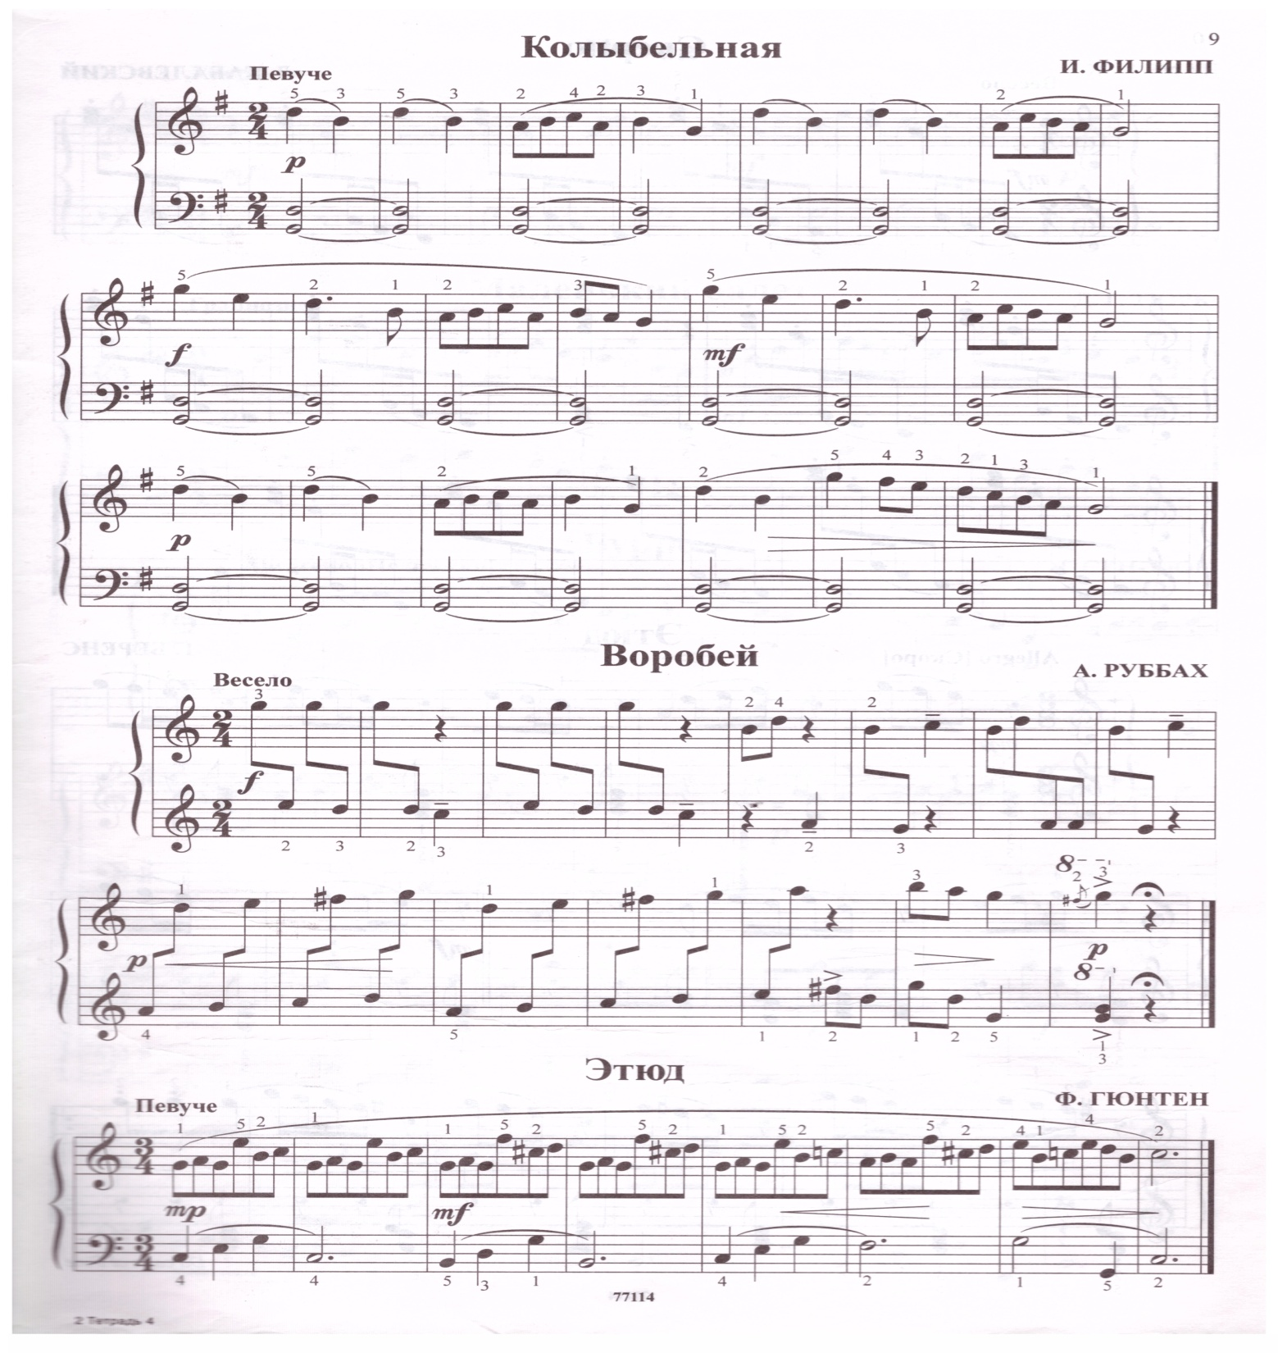

Slide 10
Дыхательная гимнастика
1. «Греем ладошки»
2. Надуваем шарик, сдуваем шарик («с»)
3. «Шум леса» - на слог «ши» руки вверх
4. «Нюхаем цветок»
5. «Задуваем свечку»

Slide 11
Пальчиковые игры
«Фонарики»
Фонарики зажглись – пальчики выпрямить
Фонарики погасли – пальчики сжать.
«Моем руки»
Ритмично потирать ладошки, имитируя мытье рук.
Ах, вода, вода, вода! Будем чистыми всегда!
Пальцы сжать в кулачок, затем с силой выпрямить пальчики, как бы стряхивая водичку.
Брызги — вправо,
брызги — влево!
Мокрым стало наше тело!
«Радуга»
Гляньте: радуга над нами,
Нарисовать рукой над головой полукруг (маховое движение).
Над деревьями,
Руки поднять вверх, пальцы разомкнуты.
Домами,
Руки сложены над головой крышей.
И над морем, над волной,
Нарисовать волну рукой.
И немножко надо мной.
Дотронуться до головы.

Slide 12
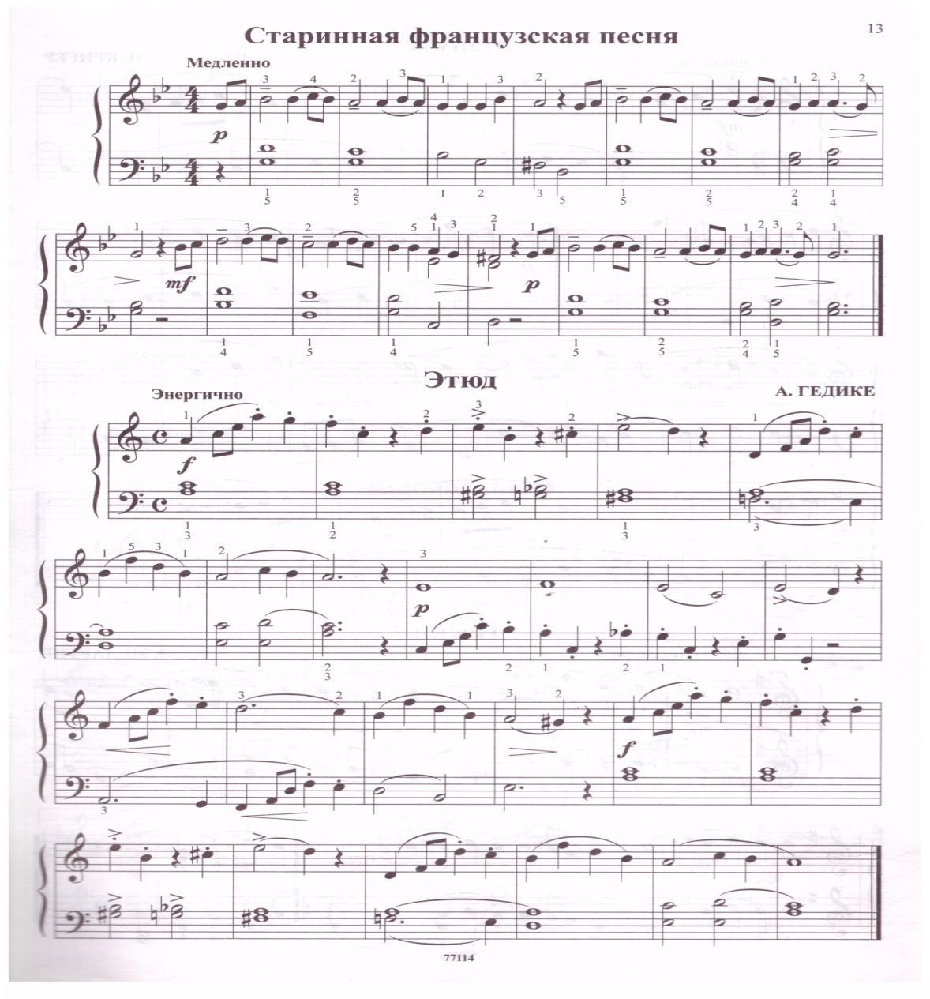
Упрощение произведения (левой руки)

Slide 13
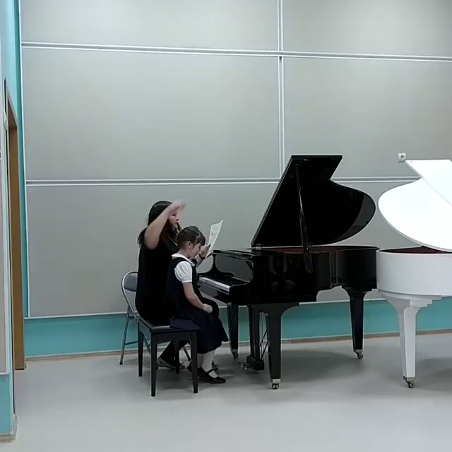
Игра в ансамбле

Slide 14
Эти дети все могут и все умеют, но делают это по-своему!

